Slide 1
Dualizmus kori építészet
Készítette: Urbán Eszter

Slide 2
Kor jellemzői
A romantikából indult ki a század második felének legjelentősebb építésze, Ybl Miklós (1814-1891). Az ő hatása azonban inkább a historizmus elterjesztésében mutatkozott meg.
Schulek Frigyes (1841-1919) és Steindl Imre (1839-1902) a gótika és romanika stílusának feltámasztásával foglalkoztak. A századfordulón a különféle eklektikus és neobarokk bérpaloták szabták meg a városképeket.
Lechner Ödön a historizáló törekvésekkel helyezkedett szembe. Nemzeti építészetet akart létrehozni, ezért önálló formakincs létrehozására törekedett. A magyar nép keleti örökségét hangsúlyozta. Munkássága óriási hatást gyakorolt a fiatalabb nemzedékre, főként a nem budapesti épületeivel. Követői közé tartozott Toroczkai Wigand Ede (1870-1945), Kós Károly, Márkus Géza.
Sajátos nemzetközi technikával párosuló nemzeti jellegű Medgyaszay István szecessziója, amely több vonatkozásban már az avantgárd felé mutat. A magyar szecesszió virágzásának csak az első világháború vetett véget, bár vidéki szecessziós lakóházak még a húszas években is épültek. A motívumkincset azonban csak a vakolatarchitektúra őrizte meg népies jelleggel.

Slide 3
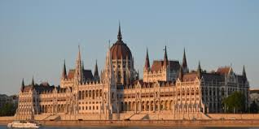
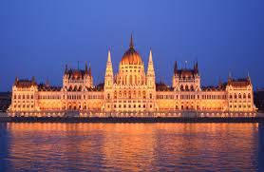
Országház
Steindl Imre építette.
1885-től 1904-ig épült.

Slide 4
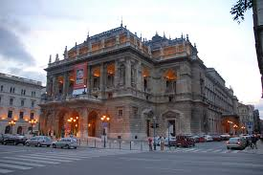
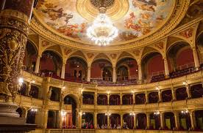
Magyar Állami Operaház
Ybl Miklós építette.
1875-től 1884-ig épült és még abban az évben meg is nyitott.

Slide 5
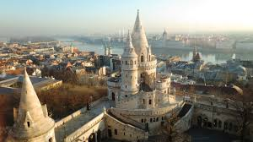
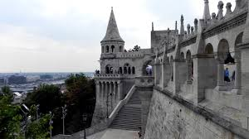
Halászbástya
Schulek Frigyes építette.
1899-től 1902-ig épült.

Slide 6
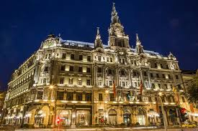
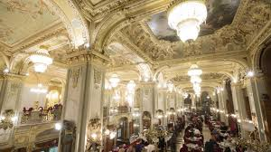
New York palota
Hauszmann Alajos építette.
1894-ben épült.
1894. október 23.-án megnyitott.

Slide 7
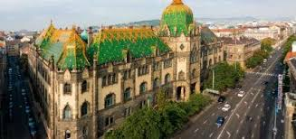
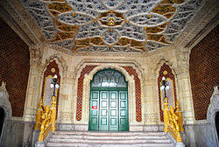
Iparművészeti Múzeum
Lechner Ödön építette.
Alapítva 1872-ben lett, megnyitva pedig 1897-ben.

Slide 8
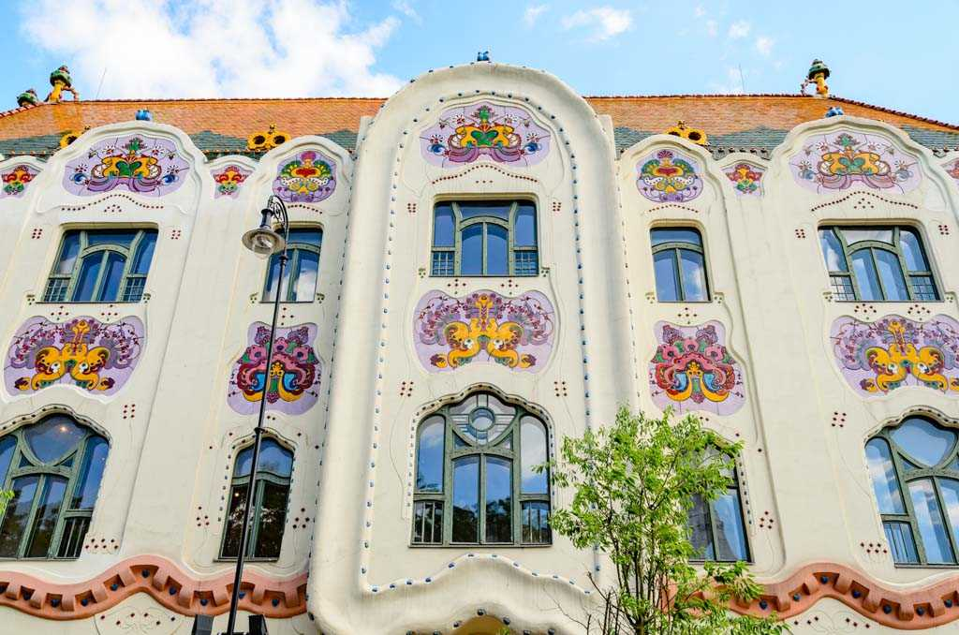
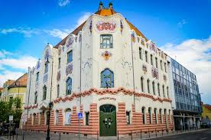
Cifrapalota
Márkus Géza építette.
1902-ben épült.

Slide 9
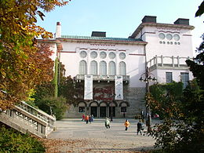
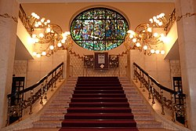
Veszprémi Petőfi Színház
Medgyaszay István újította fel.
1980-as években bővítés és felújítás munkálatok folytak az épületen.

Slide 10
Köszönöm a figyelmet!
Forrás: Wikipédia

